Slide 1
Shared Preferences Minhas anotacoes
https://www.udemy.com/course/curso-de-desenvolvimento-android-oreo/learn/lecture/8685190?start=75#questions

Slide 2
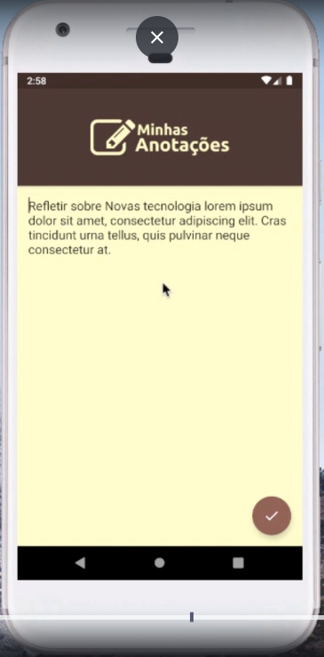
Agora que aprendemos a trabalhar com a classe SharedPreferences, vamos ver algumas aplicações, começando por um sistema que é semelhante a um bloco de notas.
Crie um novo projeto chamado Minhas Anotacoes

Slide 3
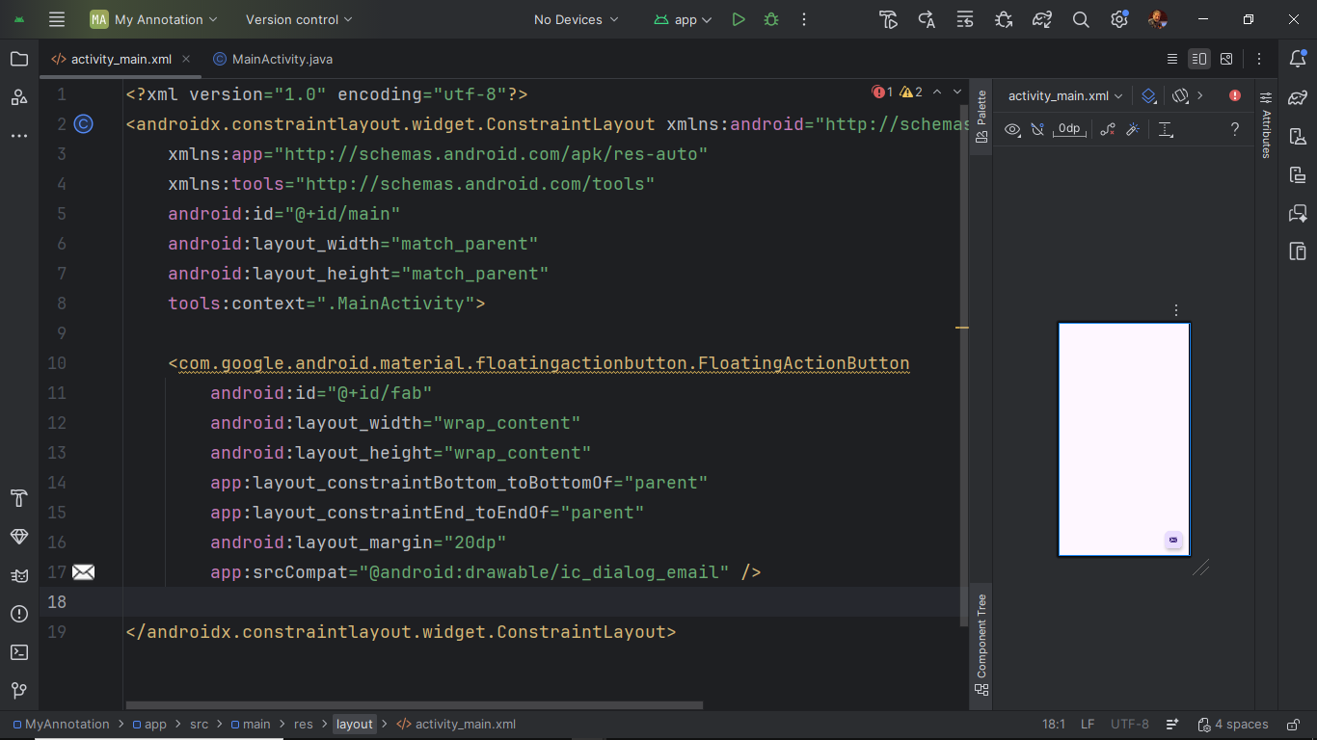
Comece colocando um botão no final da pagina com FloatingActionButton
Fixe o botão ao pe do layout, a direita.

Slide 4
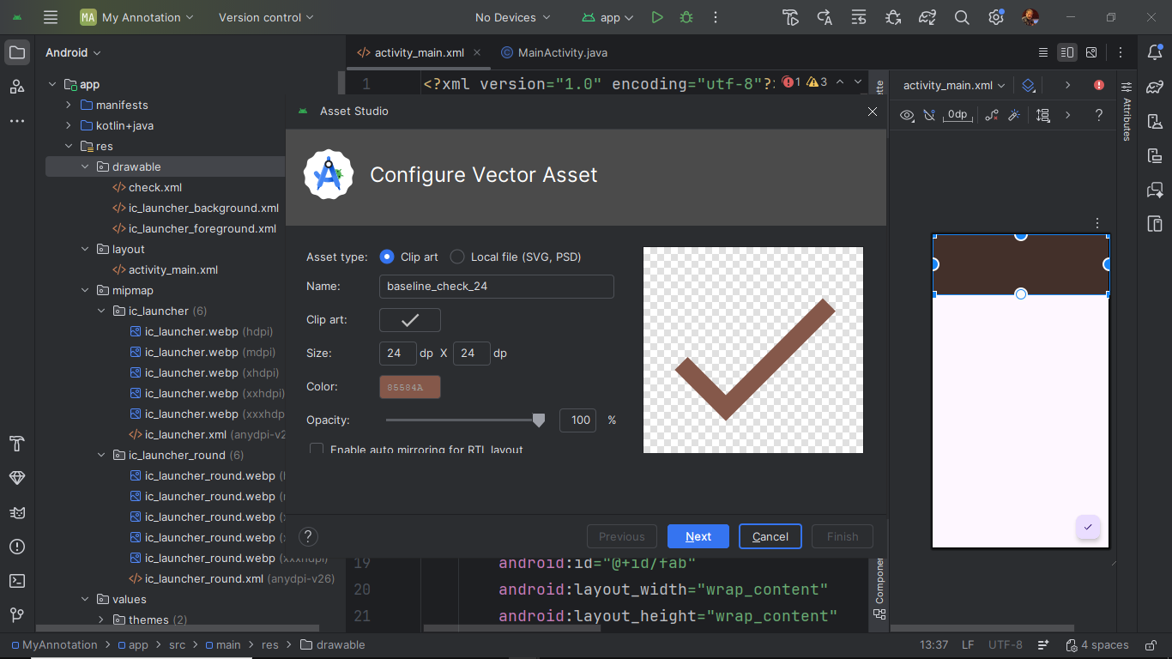
Baixe da biblioteca o botão de check, com new vector asset, clique no icone e localize check
Mude a cor dele para #85584a

Slide 5
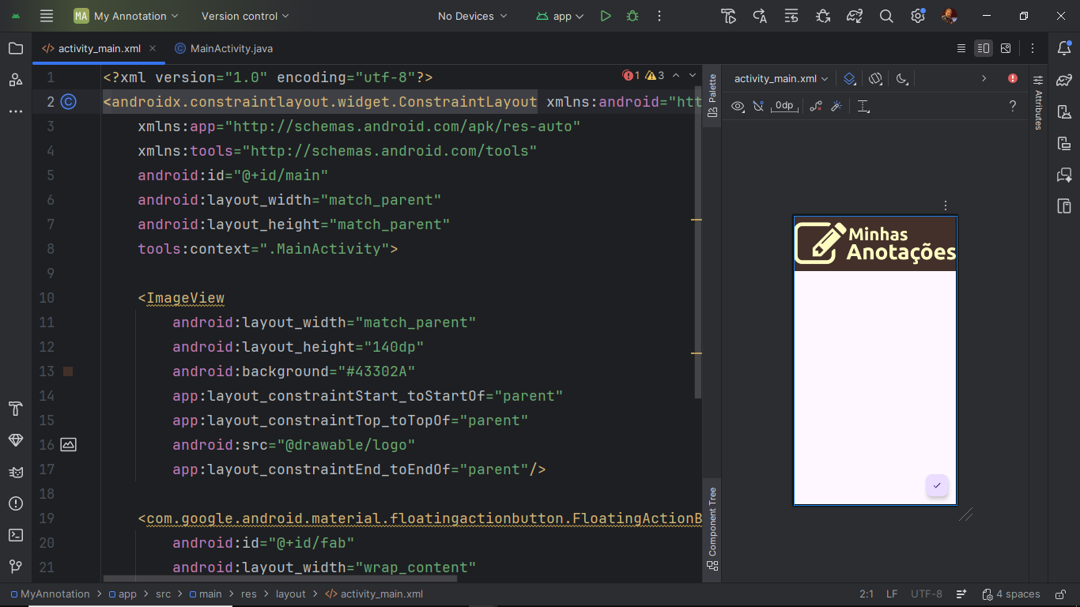
Coloque um ImageView com essas configurações, lembrando que precisa importar a imagem para a pasta drawable antes de usar

Slide 6
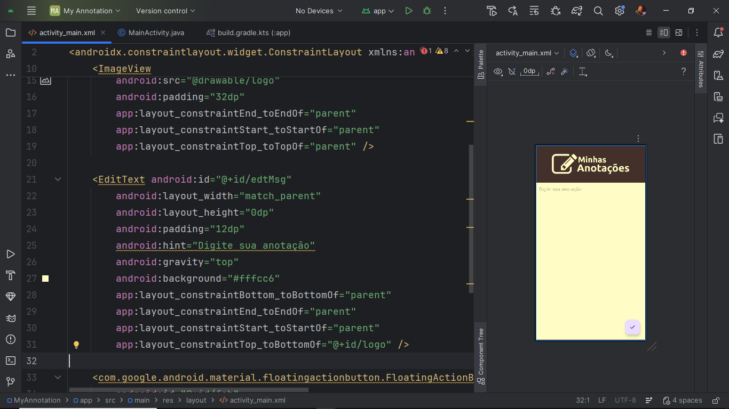
Coloque um EditText para digitar a anotacao

Slide 7
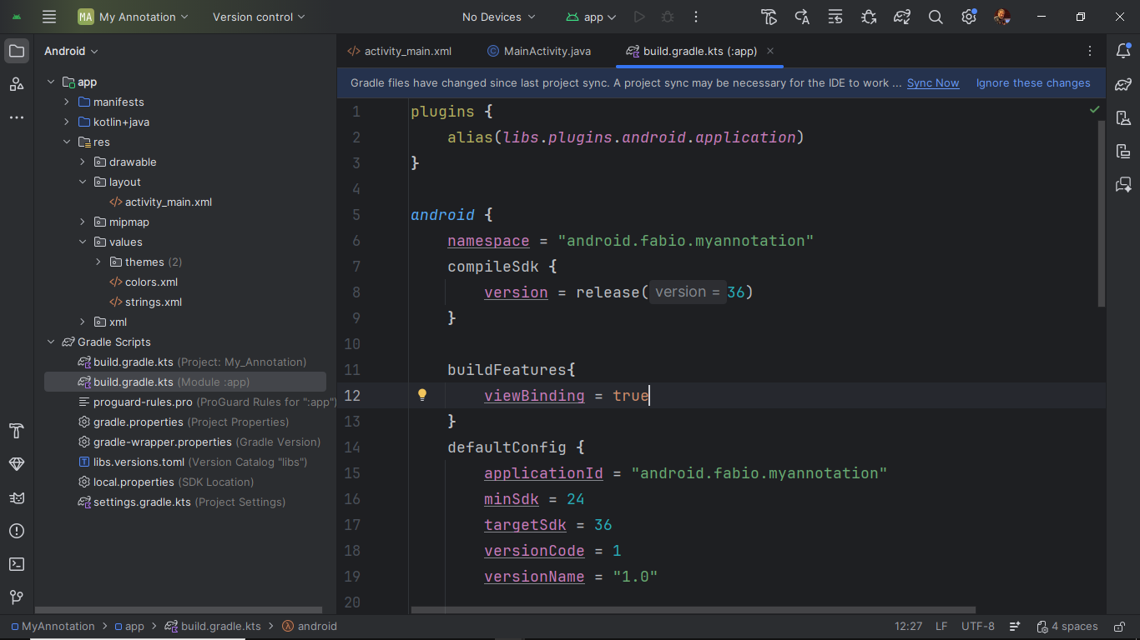
Uma vez terminado o desenho do layout, o próximo passo seria declarar os objetos na MainActivity, depois ligar com o método fincViewById()
Mas vamos ver outro jeito de fazer isso, abrindo o build gradle app e inserindo o comando buildFeatures com viewBinding = true
Isso vai criar uma classe com todos os elementos do layout de uma so vez.
Clique em Sync Now

Slide 8
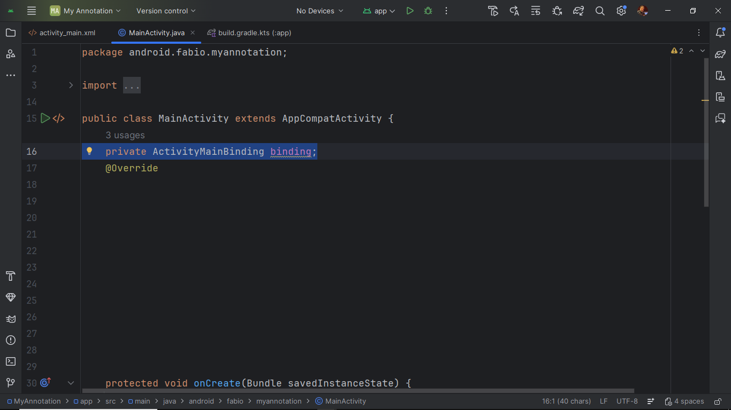
Ao sincronizar o Android vai criar uma classe ActivityMainBinding
Declare essa classe
(Declarar significa criar uma variável do tipo da classe)

Slide 9
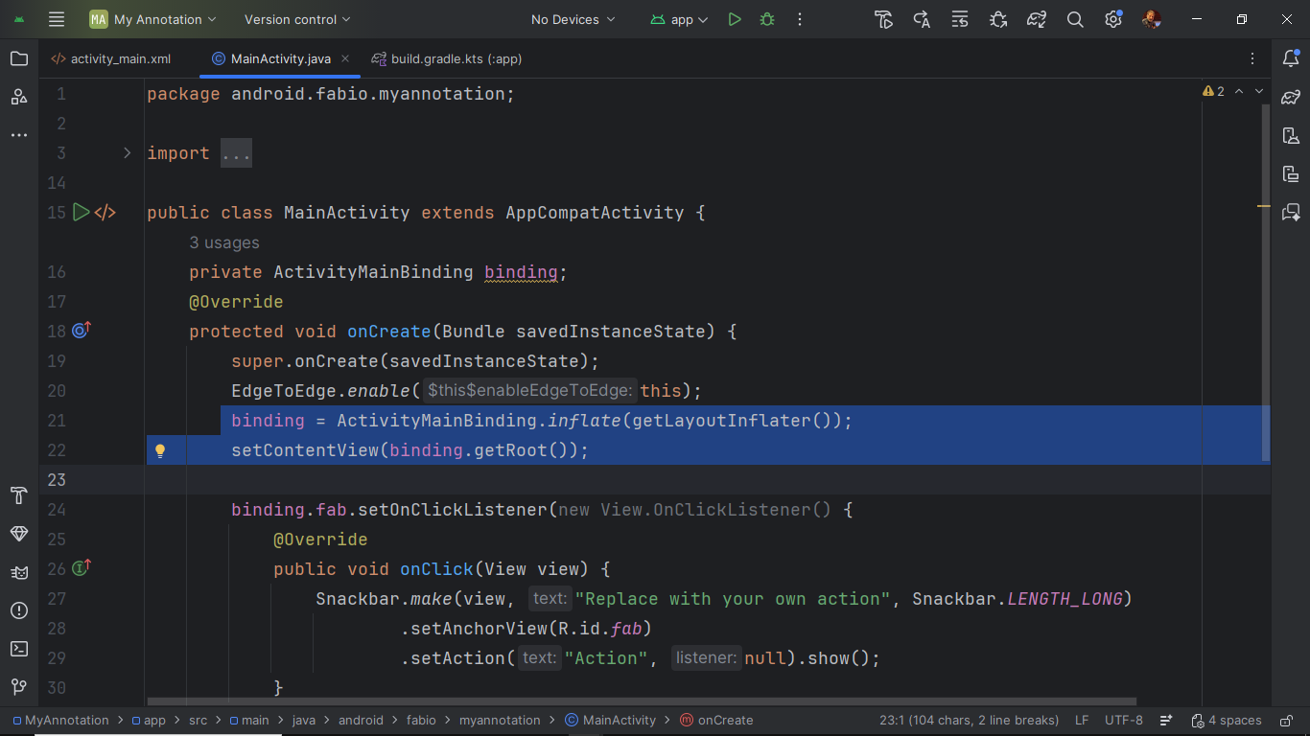
Infle a classe ActivityMainBinding e altere o parâmetro do método setContentView() para apontar para binding.getRoot.
Agora podemos acessar qualquer elemento do layout sem precisar usar o método findViewById()

Slide 10
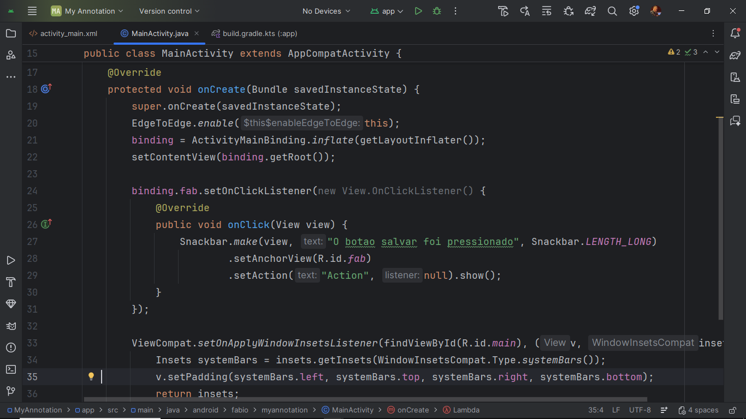
Crie um evento de clique para o botão checklist que criamos.
Podemos colocar uma mensagem ao clicar o botão.
E agora temos que desenvolver a logica para salvar o texto digitado.

Slide 11
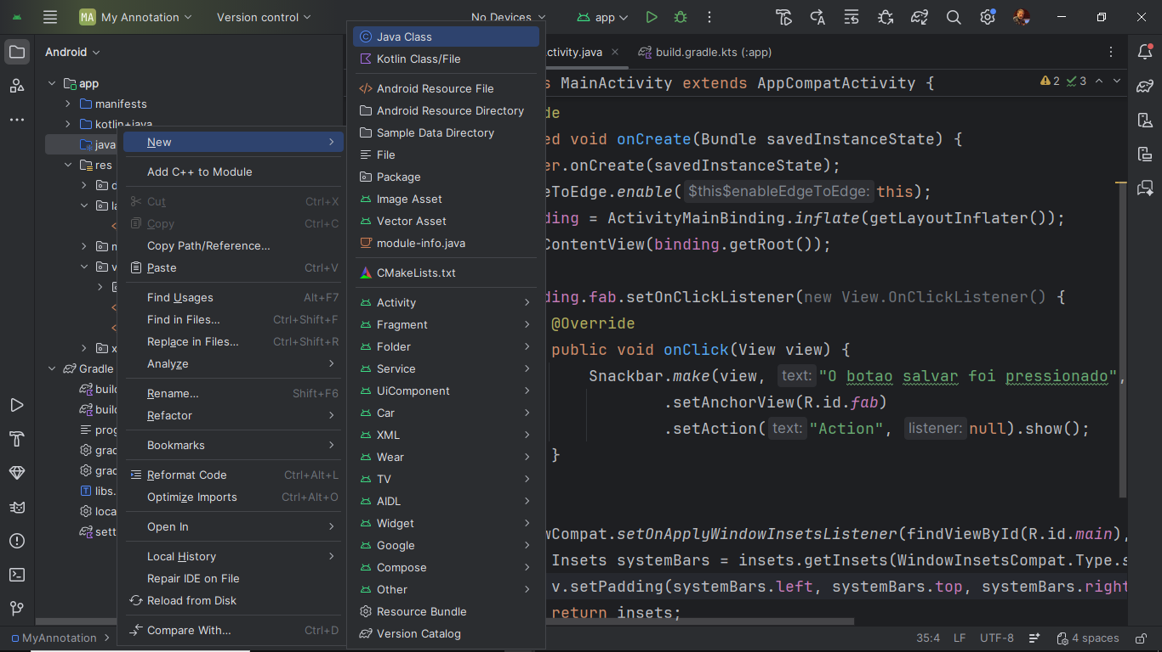
Nas aulas passadas aprendemos a salvar dados com a classe SharedPreferences, que usamos aqui dentro do método onCreate.
Vamos otimizar isso criando uma classe para salvar e recuperar os dados.
Isao vai deixar nosso código mais limpo, organizado e de fácil manutenção.
Para isso, botão direito no pacote principal, new java class

Slide 12
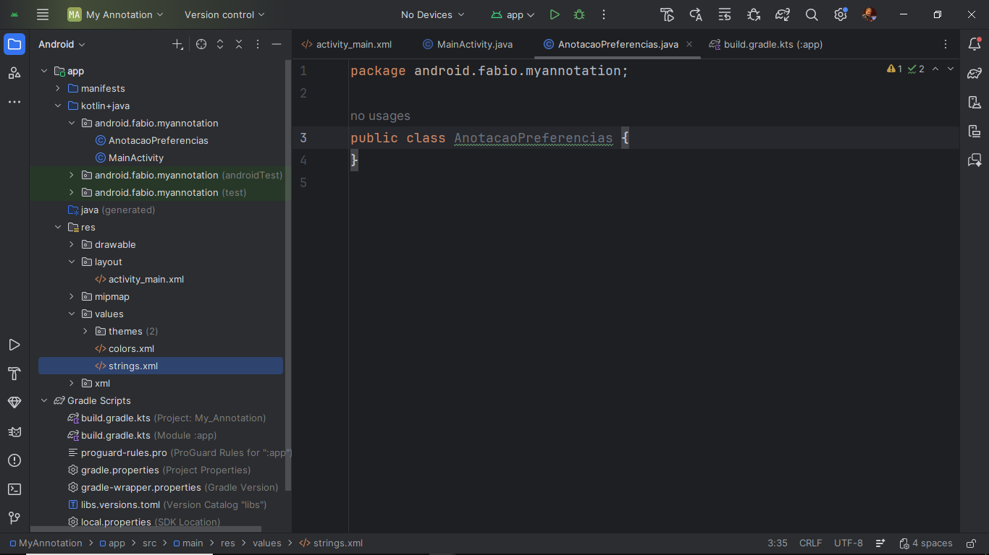
Coloque um nome. Aqui coloquei AnotacaoPreferencias.
A classe tem que ficar no memso pacote do MainActivity

Slide 13
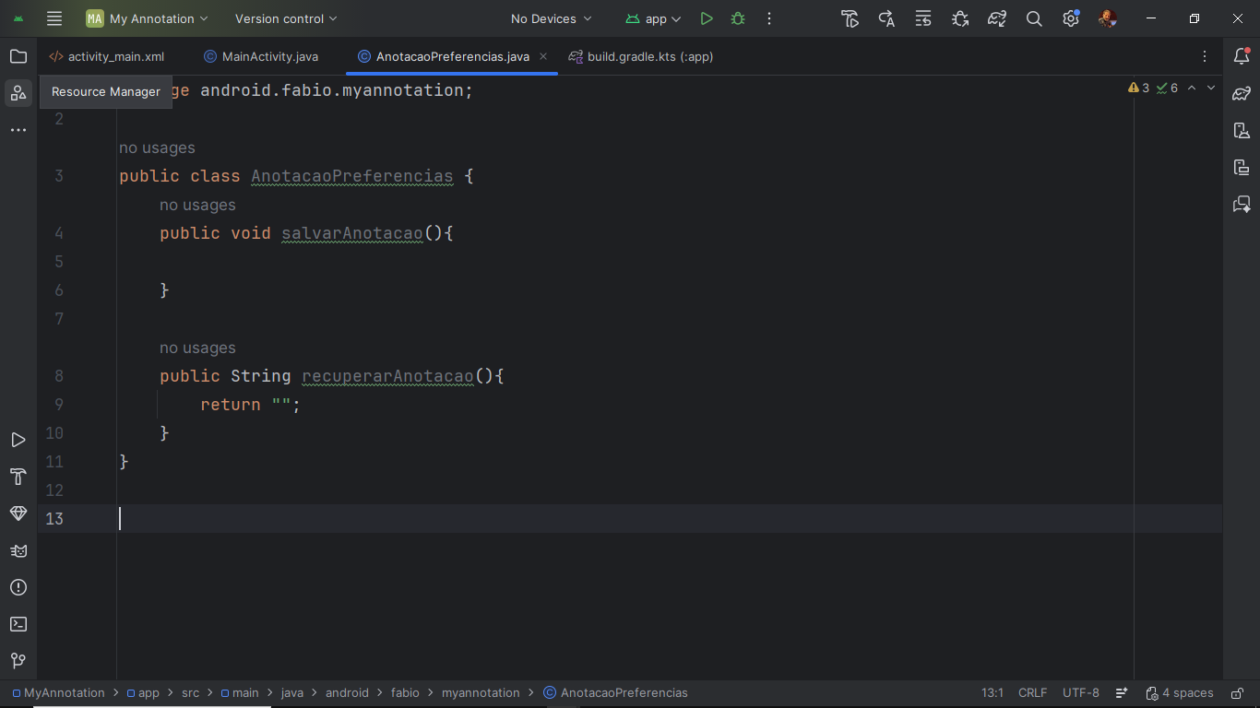
Na nossa classe AnotacaoPreferencias, vamos ter dois métodos:
salvarAnotacao( ) do tipo void, sem retorno, e o método recuperarAnotacao( ) do tipo String, pois vamos recuperar um texto.

Slide 14
Nos precisamos salvar a anotação.
E pra isso, precisamos acessar o método que recupera o objeto de preferencias que eh o método getSharedPreferences da classe SharedPreferences.
Mas nos não temos ainda, porque essa nossa classe não herda nenhum recurso de outras classes.
A classe SharedPreferences pertence a outra classe chamada Context
Quando usamos a SharedPreferences dentro da MainActivity, ela herda de outra classe a AppCompatActivity.
E essa AppCompatActivity herda a Classe Context
Por isso usamos a classe SharedPreferences dentro da MainActivity, porque ela já esta importada, estando então disponível.
Resumindo:
O método getSharedPreferences() pertence à classe Context do Android.
A nossa classe AnotacaoPreferencias é uma classe Java simples e não herda de Context, portanto não dá acesso direto a esse método.
Para resolver isso, podemos passar o Context para a classe AnotacaoPreferencias através do construtor.
Isso é uma prática comum para disponibilizar recursos do sistema a classes que não são componentes do Android (como Activities ou Services).

Slide 15
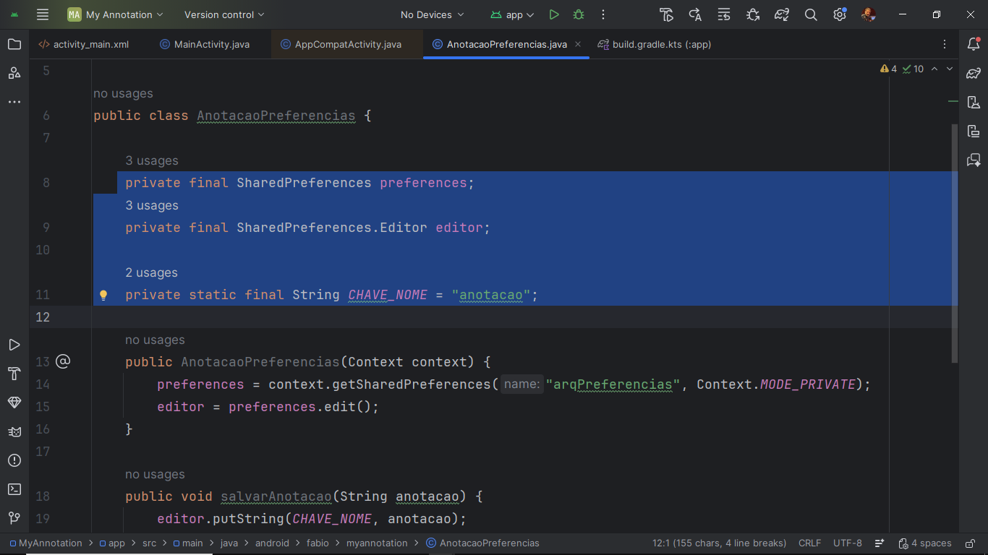
Na pratica:
Declare a classe SharedPreferences preferences
Crie o editor SharedPreferences.Editor editor e uma constante NOME_CHAVE para guardar a chave no arquivo

Slide 16
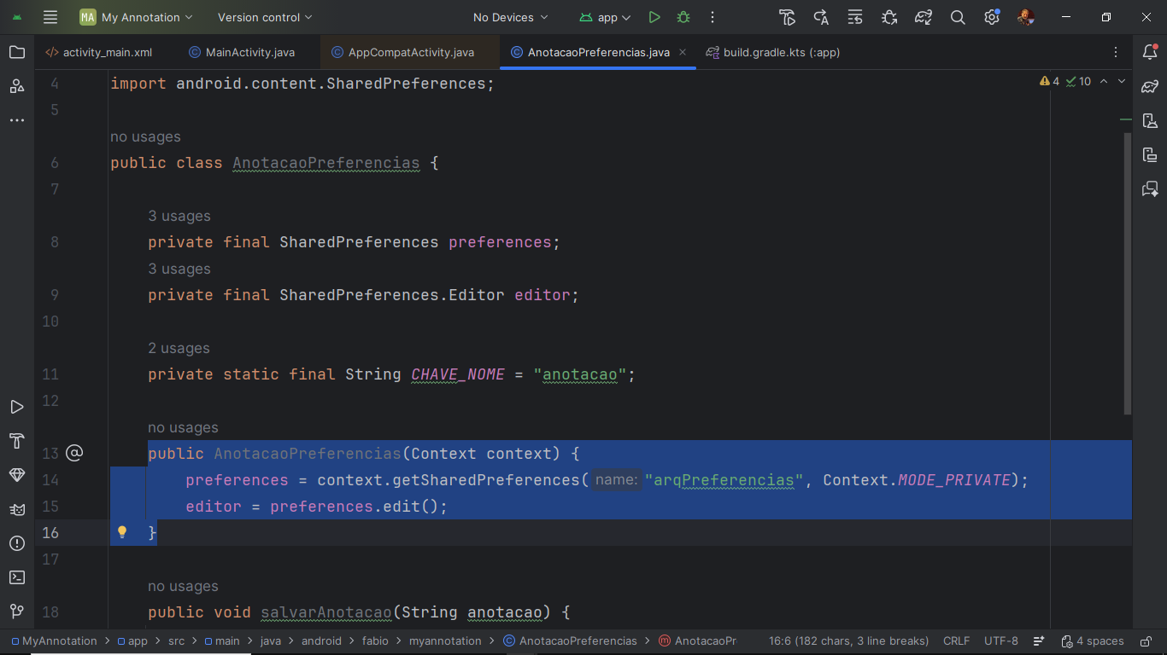
Crie um construtor que receba o contexto.
Com isso já temos acesso ao meteo getSharedPreferences pois ele precisa da classe Context
O método construtor tem o mesmo nome da classe AnotacaoPreferencias e roda na hora em que instanciamos a classe.

Slide 17
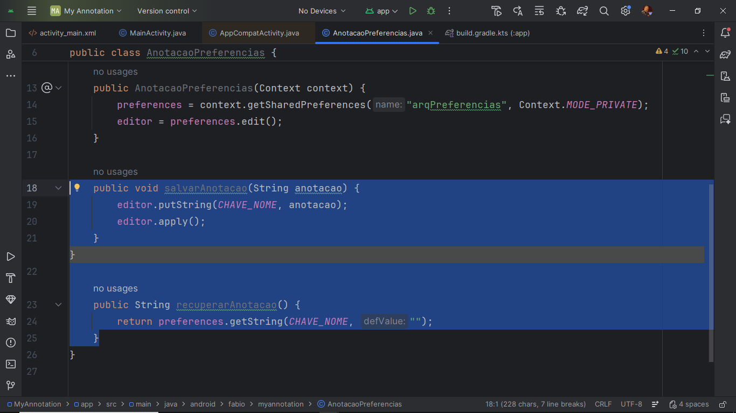
Depois basta fazer os métodos que salvam e recuperam a anotacao

Slide 18
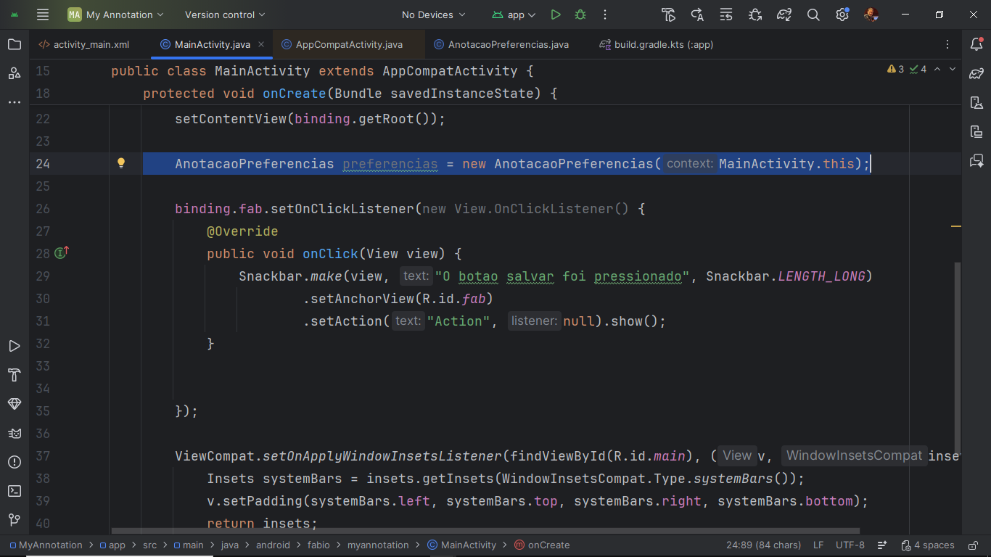
Agora para instanciar a nossa classe AnotacaoPreferencias, a gente tem que passar o Contexto.

Slide 19
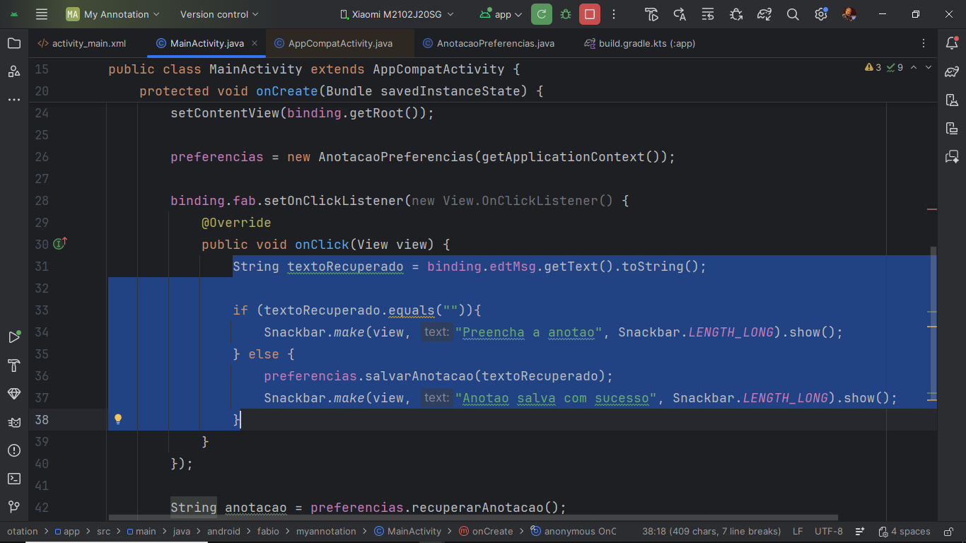
Ao clicar no botão para salvar, primeiro pegamos o conteúdo digitado para ver se esta vazio, ou seja se o usuário digitou algo ou não.
Tendo digitado, a gente chama o método salvarAnotacao passando o texto para ela.

Slide 20
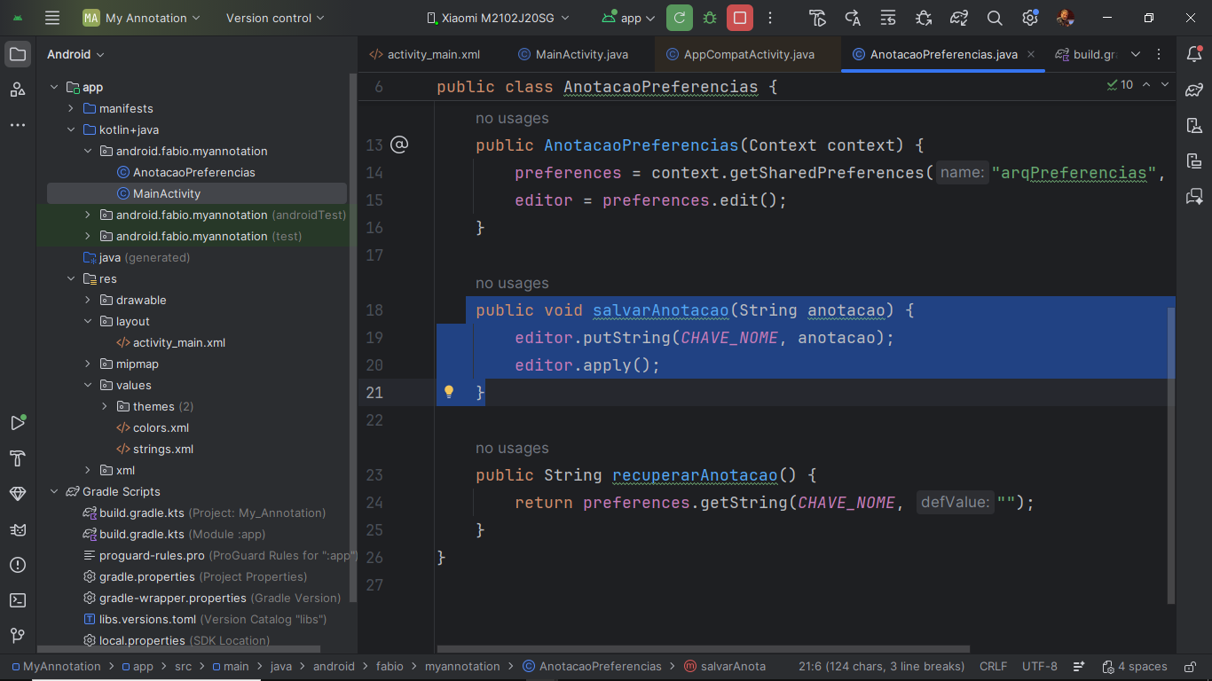
Na nossa classe AnotacaoPreferencias o métodos salvarAnotacao( String anotacao) armazena no arquivo.

Slide 21
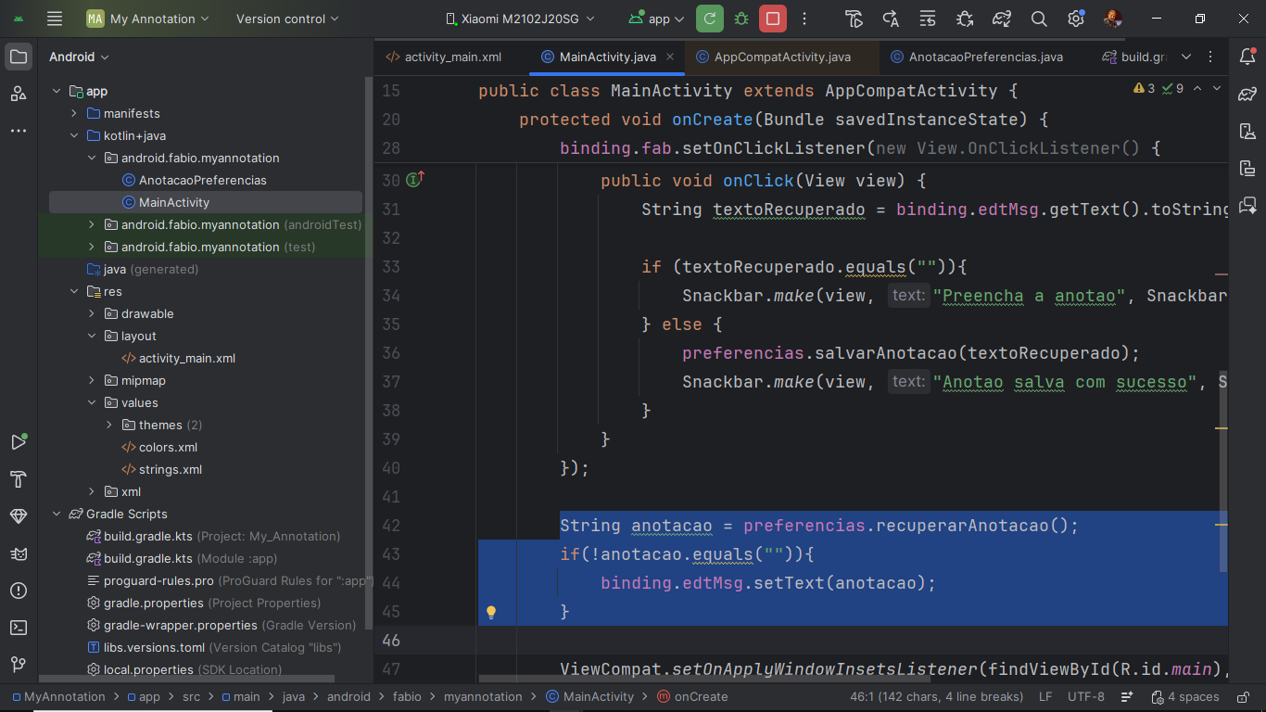
Fora do clique do botão, colocamos a chamada para o método recuperarAnotacao( ) que vai criar uma variável anotação e vai receber o que vem do arquivo, que foi salvo.

Slide 22
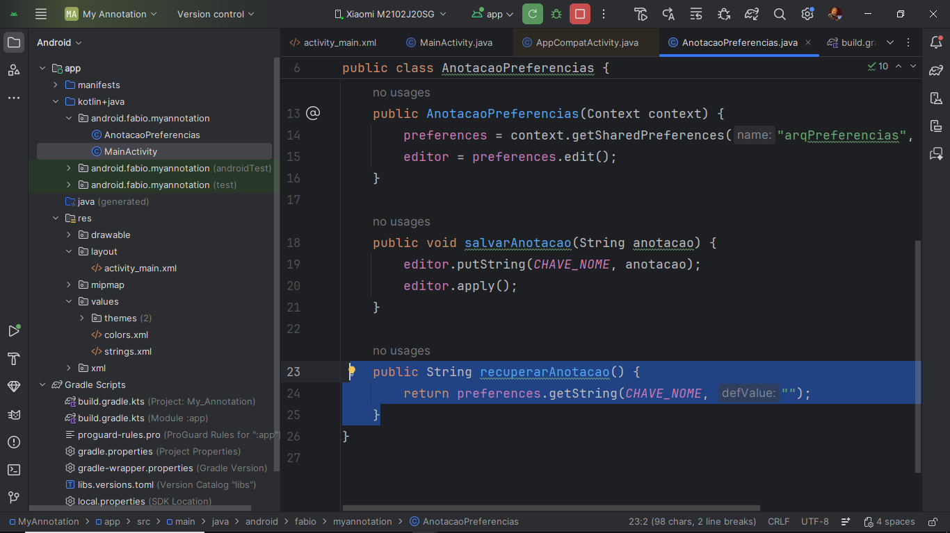
Na classe AnotacaoPreferencias o método recuperarAnotacao( ) vai pegar o conteúdo do arquivo e devolver.

Slide 23
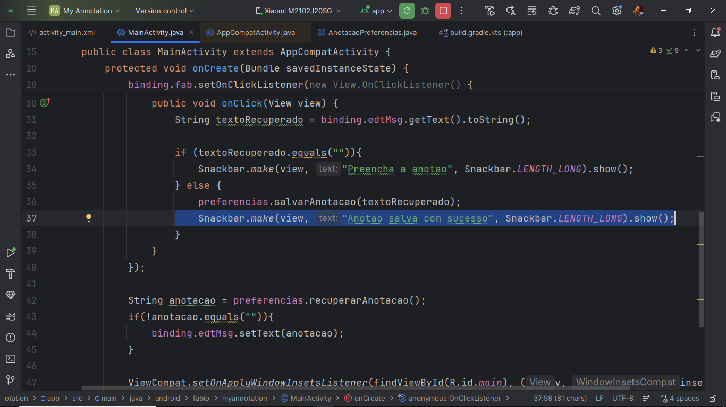
A classe Snackbar exibe uma mensagem, semelhante a classe Toast

Slide 24
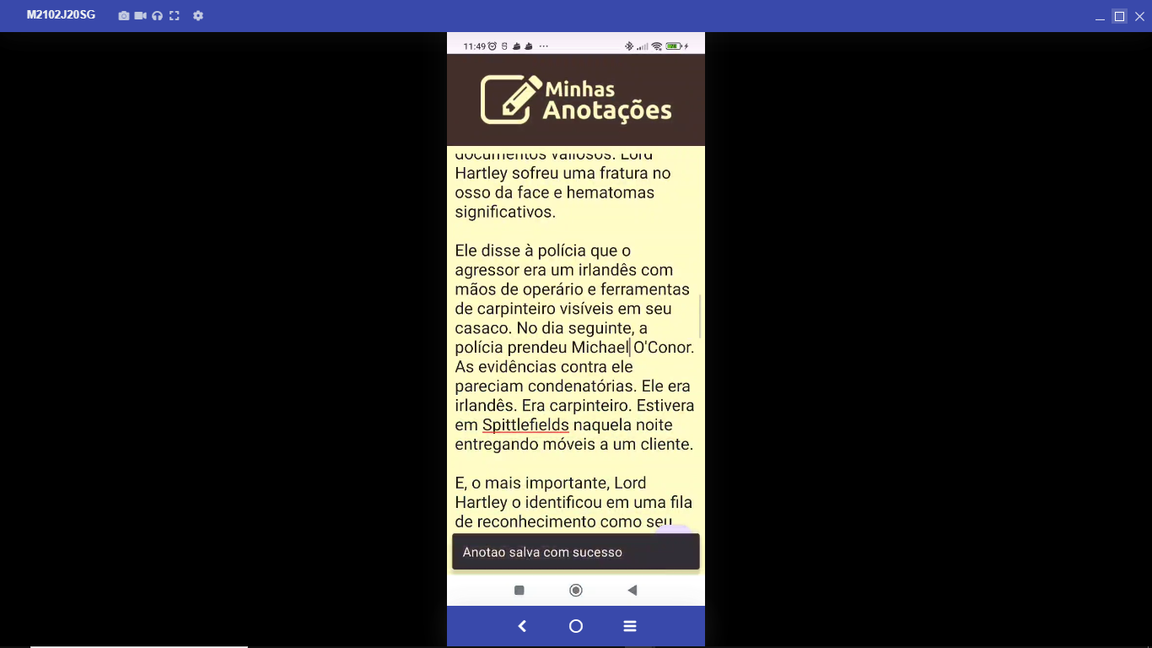
Clicando no botão, temos a mensagem

Slide 80
Disciplina Aplicativos Mobile
Professor Fabio Claret

